Slide 1


Programação de Robôs Competição Robocode
Sistemas Autónomos
Alexandre Pinho A82441
João Costa A81822
Tiago Fontes A80987
Tiago Sousa A81922
Professores:
Paulo Novais
Bruno Fernandes

Slide 2
Estrutura da Apresentação
Odómetro
CircumNavigator1
CircumNavigator2
Demonstração
Análise de resultados

Slide 3
Odómetro
Reconhecimento dos eventos que representem alteração da posição do robot
Atender aos movimentos de back() e ahead()
Registar a última posição e a posição atual
Utilização da fórmula cartesiana para cálculo da distância:
d²_{AB} = (X_{B} – X_{A})² + (Y_{B} -Y_{A})²
Incrementada a variável da distância total percorrida
O resultado da distância medida pelo odómetro implementado aproxima-se da distância medida pelo StandardOdometer

Slide 4
CircumNavigator1
Resolução baseada no ângulo formado com os obstáculos
Deteção do ponto tangente a cada obstáculo de maneira a que não ocorram colisões
Mudança de trajetória feitas com trajetória curvilínea (otimização percurso)

Slide 5
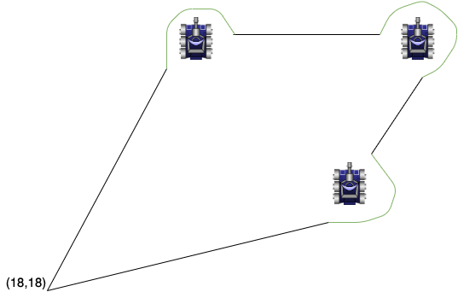
Percurso Inicialmente Proposto
Percurso inclui algum overhead
Adoção percurso em forma de trapézio, de forma a minimizar o custo dos contornos dos obstáculos

Slide 6
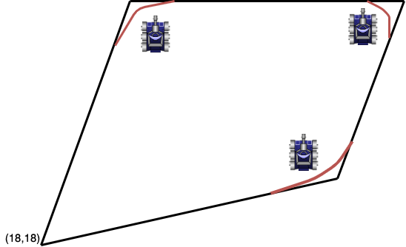
Percurso Implementado
Rotação inicial para determinar ângulo de deslocamento
Possibilidade de rotações mais suaves e no sentido da trajetória necessária percorrer

Slide 7
CircumNavigator2
Mantém estado do mundo (Map<String, ScannedRobot>)
ScannedRobot – nome, posição (atual e anterior), direção
Espera que robôs se posicionem
Um robô em cada quadrante exceto o inferior esquerdo
Todos os robôs estacionários (posição atual = posição anterior)
Planeia a trajetória (conjunto de pontos a alcançar)
Ir para o canto
Contornar cada robô passando por 3 pontos à sua volta
Voltar para o canto

Slide 8
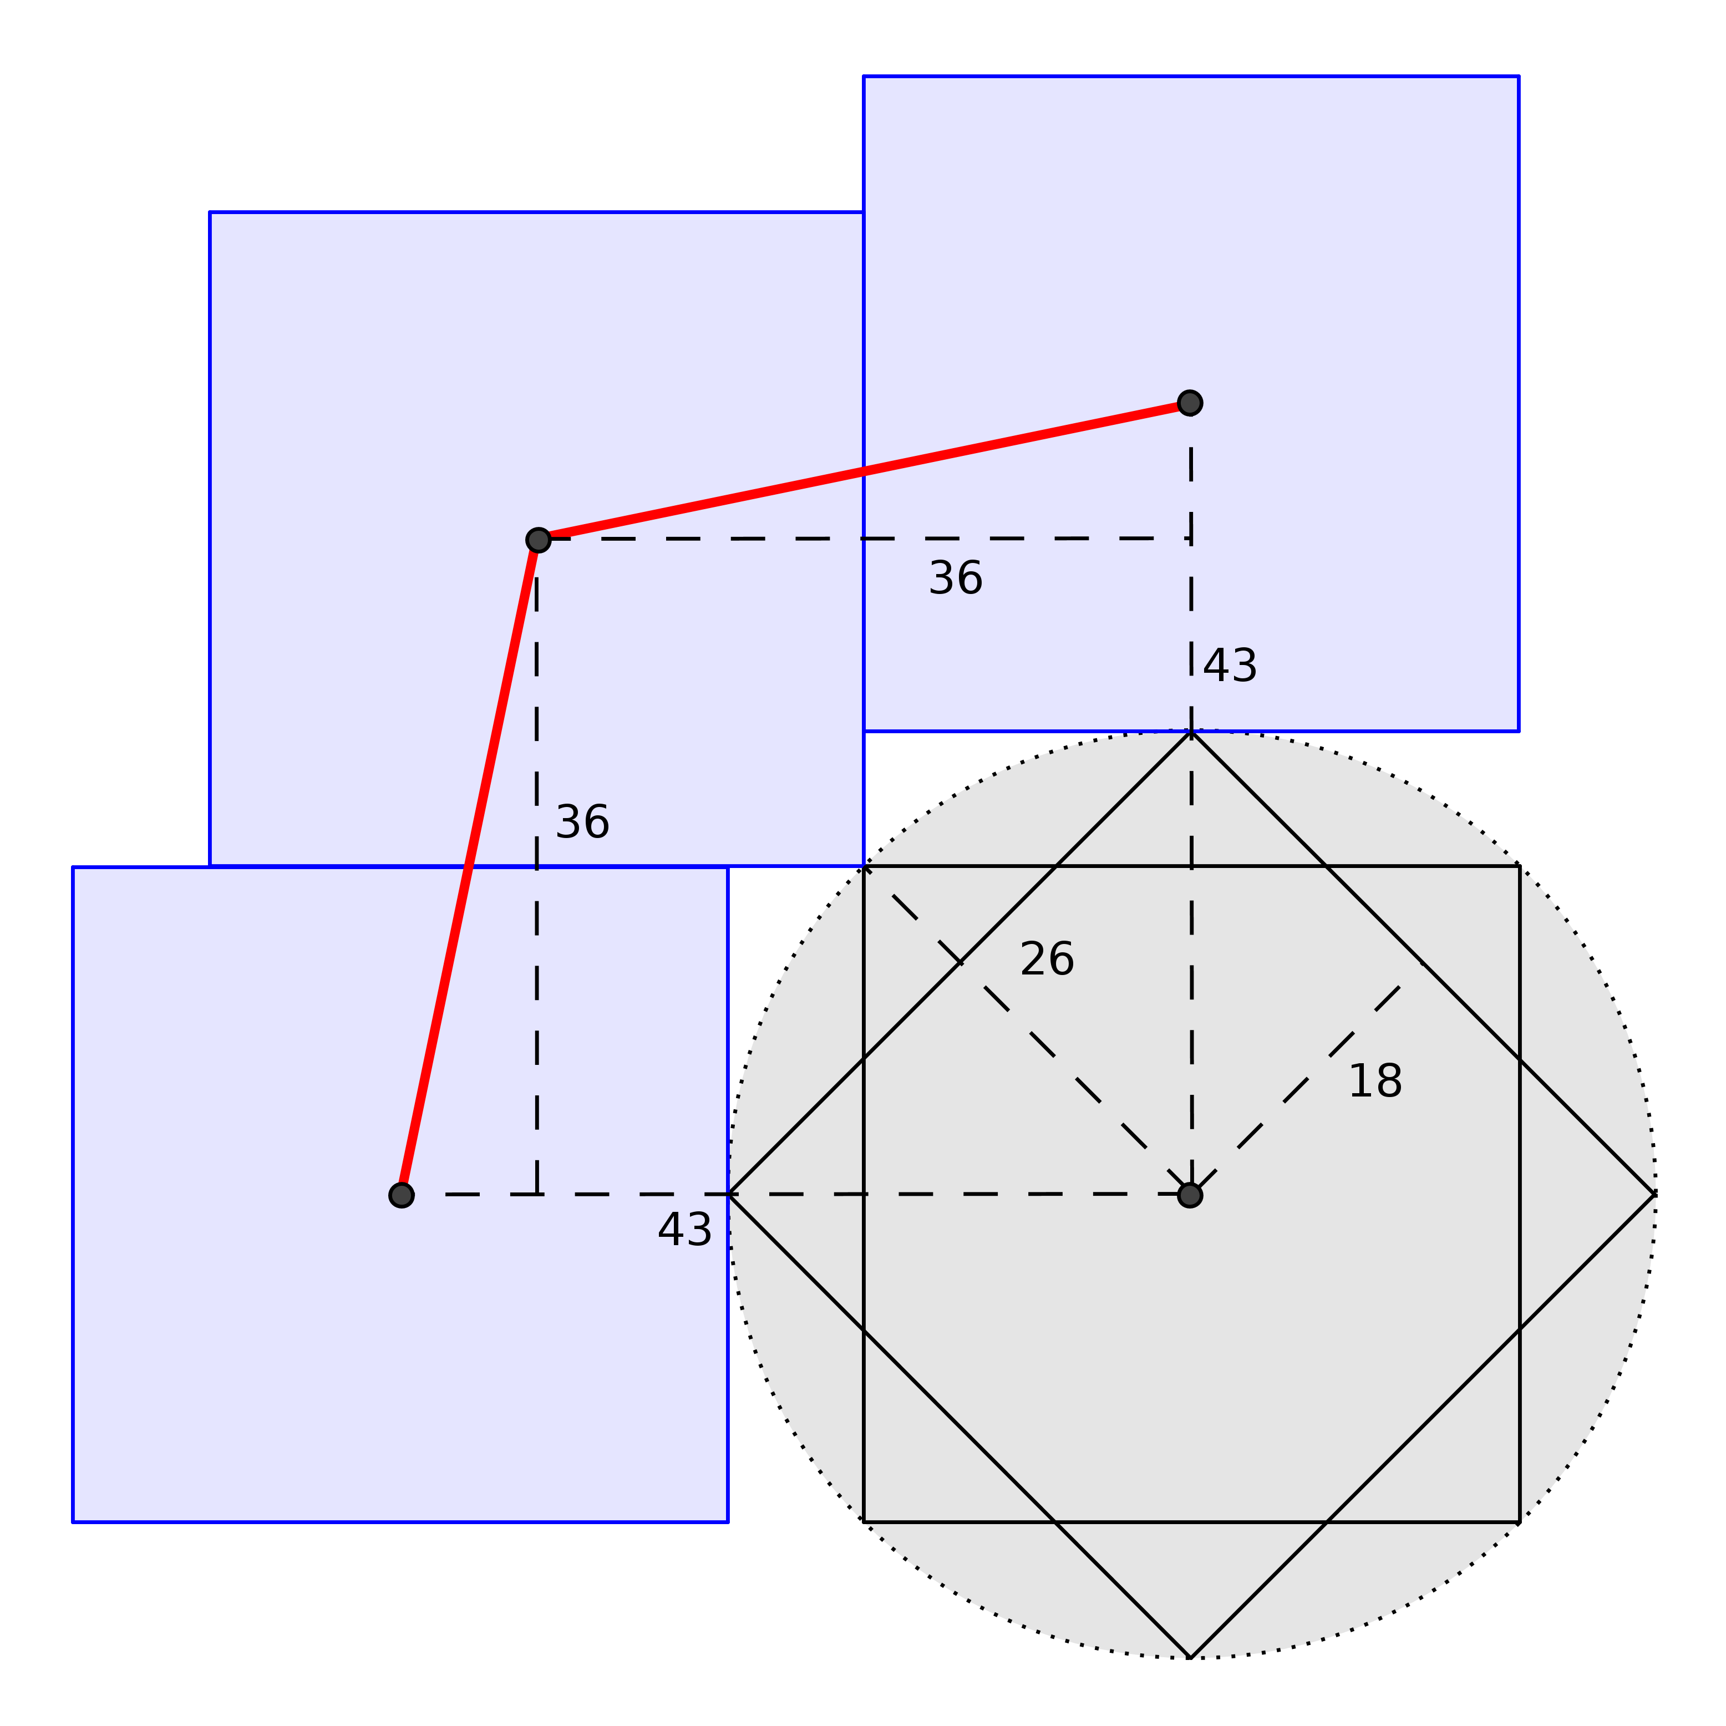

Slide 9
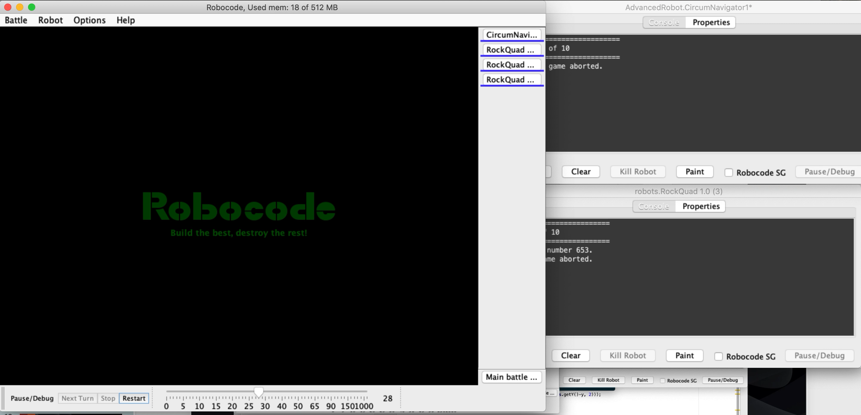
Demonstração - CircumNavigator1

Slide 10
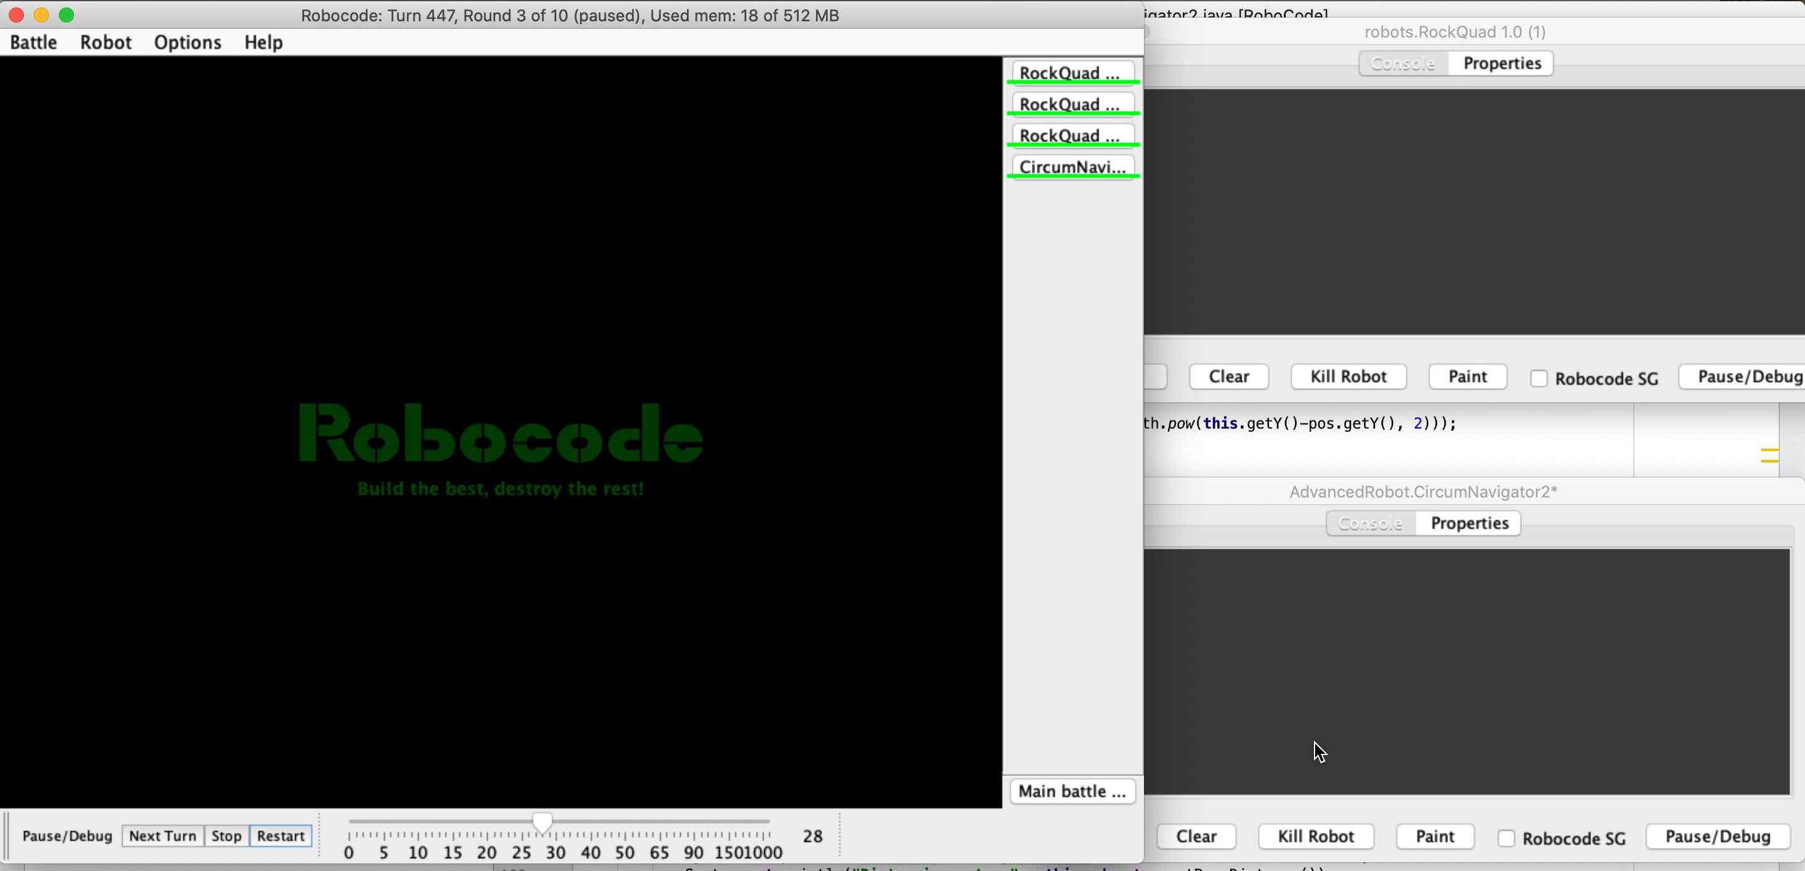
Demonstração - CircumNavigator2

Slide 11
Análise de resultados
Registos em Distância Percorrida/Perímetro do Percurso
CircumNavigator1: Registo 1:1693/1561
Registo 2:1741/1602
Registo 3: 1683/1549
Média: Distância 1,08 vezes maior que o perímetro
CircumNavigator2: Registo 1: 1696/1555
Registo 2: 1646/1509
Registo 3: 1604/1470
Média: Distância 1,09 vezes maior que o perímetro

Slide 12
Programação de Robôs Competição Robocode
Sistemas Autónomos
Alexandre Pinho A82441
João Costa A81822
Tiago Fontes A80987
Tiago Sousa A81922
Professores:
Paulo Novais
Bruno Fernandes

